Slide 1


추정 득점 예측 모델을 통한
팀별 최적 라인업 추천
데이터톤 퍼펙트게임
김나라 김소희 김지우 이소희 이영한 이학주
2024.06.27

Slide 2
01 팀원 및 프로젝트 소개
02 데이터 수집
03 EDA 데이터분석
04 추정 득점 예측 모델
05 최적 라인업 추천
06 발전방향
02

Slide 3
01 팀원 및 프로젝트 소개

Slide 4


업무 분담
김나라
KT 데이터 수집 및 전처리
관련 연구 조사
검증작업
모델링
김소희 (발표)
삼성/한화 데이터 수집 및 전처리
관련 연구 조사
검증작업
모델링
김지우 (팀장)
두산/키움 데이터 수집 및 전처리
관련 연구 조사 및 선행연구자 컨택
검증작업
모델링
이소희 (발표)
SSG/롯데 데이터 수집 및 전처리
관련 연구 조사
검증작업
모델링
이영한
LG/NC 데이터 수집 및 전처리
관련 연구 조사
검증작업
모델링
이학주
기아 데이터 수집 및 전처리
관련 연구 조사
검증작업
모델링
04

Slide 5
프로젝트 일정
6월 마지막 주
6월 첫째주
6월 둘째주
6월 셋째주
6월 넷째주
데이터 수집
검증작업
피처엔지니어링
모델학습 및 검증
모델평가 및 튜닝
멘토링
발표준비 및 자료 제출
기획서
보고서 및 발표자료
05

Slide 6
목적
데이터 분석을 통해 최적의 타순을 도출하여 팀의 경기 승률을 높임
코칭스태프의 직관에 의존하는 기존 타순 결정 방식의 문제점에 따른
데이터 기반 타순 결정의 필요성
야구팬들에게 데이터 기반의 야구 분석에 대한 관심과
이해도를 증진 시키고자 함
06

Slide 7



타겟
감독/코치
선수
야구팬
07

Slide 8
분석개요 및 활용 라이브러리
주제 선정
관련 연구 조사
데이터 수집
데이터 전처리
Selenium
numpy
pandas
데이터 분석
모델링
최적 라인업 도출
기존 라인업과 비교
Matplotlib
Seaborn
Sklearn
Pycaret
Optuna
08

Slide 9


야구 용어 정리
타순 | 분류
1번 | 상위타선
2번
3번 | 중심타선
4번
5번
6번 | 하위타선
7번
8번
9번
외야
타자가 1루, 2루, 3루를 지나 홈까지 돌아오면 득점!
타자 공을 치는 선수
내야
2루
투수 공을 던지는 선수
3루
1루
포수 공을 받는 선수
HOME
출루율 타자가 출루한 비율
장타율 타자의 타격이 얼마나 강력한지를 나타내는 지표
도루 주자가 투수와 포수가 공을 던지는 동안 다음 베이스로 성공적으로 진루하는 것
득점권 타율 득점권(2루, 3루)에 주자가 있을 때 타자의 타율
홈런 타자가 친 공이 외야 펜스를 넘어가면서 주자가 모두 홈으로 들어와 득점을 얻는 것
09

Slide 10
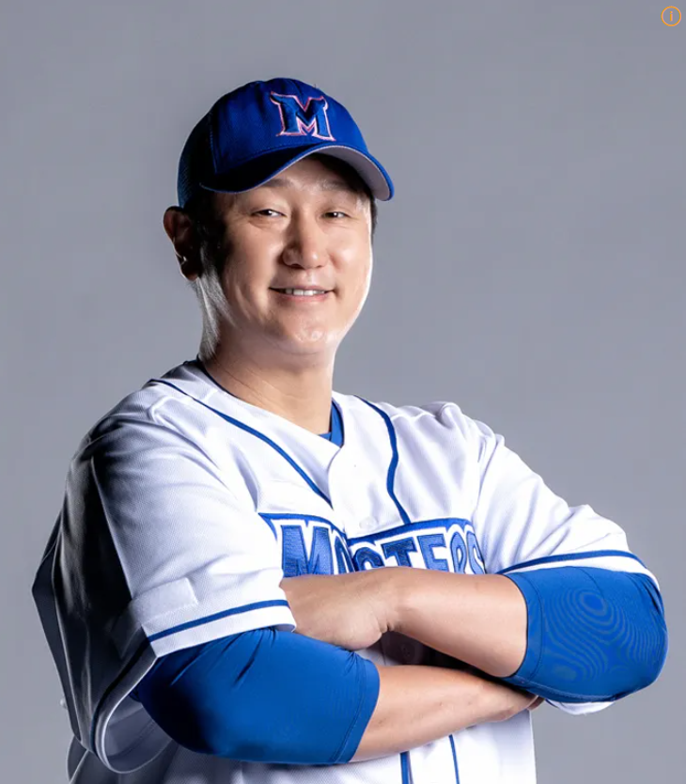
야구 용어 정리
타순 | 분류
1번 | 상위타선
2번
3번 | 중심타선
4번
5번
6번 | 하위타선
7번
8번
9번
기존 라인업
상위타선 : 출루율, 주루 능력
중심타선 : 장타율
하위타선 : 출루율
10

Slide 11
02 데이터 수집
KBO 10개구단 2019~2024.6.24
출처 : KBO 기록실, 스탯티즈

Slide 12
hitter
kiwoom_hitter_2024.csv
선수명 | 팀명 | 타율 | 경기 | 타석 | 타수 | 득점 | … | 장타율 | 출루율 | 출루율 +장타율 | 멀티히트 | 득점권 타율 | 대타타율
도슨 | 키움 | 0.355 | 64 | 289 | 262 | 48 | … | 0.553 | 0.412 | 0.965 | 29 | 0.288 | 0.5
김혜성 | 키움 | 0.336 | 60 | 270 | 241 | 45 | … | 0.527 | 0.4 | 0.927 | 22 | 0.4 | 0
김건희 | 키움 | 0.321 | 20 | 63 | 56 | 5 | … | 0.511 | 0.387 | 0.898 | 19 | 0.317 | 0.333
hitter_detail
kiwoom_hitter_detail_2024.csv
선수명 | 팀명 | 타율 | 장타 | 땅볼 | 뜬공 | 땅볼/뜬공 | 결승타 | 볼넷/삼진 | 투구수/타석 | 순수 장타율 | 추정득점
도슨 | 키움 | 0.355 | 32 | 61 | 69 | 0.88 | 6 | 0.6 | 3.74 | 0.198 | 52.2
김혜성 | 키움 | 0.336 | 24 | 60 | 76 | 0.79 | 5 | 0.88 | 3.94 | 0.191 | 50.5
김건희 | 키움 | 0.321 | 3 | 11 | 8 | 1.38 | 0 | 0.3 | 3.81 | 0.008 | 8.1
batting_order
kiwoom_batting_order_2024.csv
선수명 | 팀명 | 타율 | 타수 | 안타 | 2루타 | 3루타 | 홈런 | 타점 | 볼넷 | 사구 | 삼진 | 병살타 | 타순
이용규 | 키움 | 0.304 | 92 | 28 | 3 | 0 | 1 | 5 | 14 | 3 | 18 | 1 | 1번
도슨 | 키움 | 0.354 | 268 | 95 | 22 | 2 | 9 | 36 | 25 | 2 | 40 | 5 | 2번
김혜성 | 키움 | 0.350 | 234 | 82 | 12 | 2 | 9 | 39 | 24 | 4 | 21 | 3 | 3번
* hitter에서 10경기 이상, 31타수 이상, batting_order에서 10타수 이상 데이터만 사용
12

Slide 13
defense
kiwoom_defense_2024.csv
선수명 | 팀명 | 포지션 | 수비 승리 기여도 | 경기 | 선발 경기 | 수비 이닝 | 실책 | 견제사 | 풋아웃 | 어시스트 | 병살 | 수비율 | …
김재현 | 키움 | 포수 | 0.354 | 58 | 43 | 410 1/3 | 6 | 1 | 316 | 28 | 5 | 0.983 | …
김혜성 | 키움 | 2루수 | 1.001 | 56 | 55 | 478 2/3 | 8 | 0 | 118 | 166 | 42 | 0.973 | …
최주환 | 키움 | 1루수 | -0.047 | 54 | 50 | 445 1/3 | 3 | 0 | 395 | 25 | 44 | 0.993 | …
runner
kiwoom_runner_2024.csv
선수명 | 팀명 | 경기 | 도루횟수 | 도루성공 | 도루실패 | 도루성공률 | 주루사 | 견제사
김혜성 | 키움 | 60 | 19 | 17 | 2 | 89.5 | 3 | 0
도슨 | 키움 | 64 | 4 | 2 | 2 | 50 | 3 | 0
송성문 | 키움 | 66 | 2 | 2 | 0 | 100 | 2 | 1
Data Volume (2019~2024, 10개 구단)
batting order : (12041,14) , defense : (1703, 18)
hitter : (1781, 26), hitter detail : (1842, 13), runner : (1522, 9)
13

Slide 14
추정 득점(XR)공식
(안타 + 볼넷 – 도루실패 + 사구 – 병살타)
× {1루타 ×1.125 +(1.69×2루타) + (3.02×3루타) + (3.73×홈런)
+0.29×(볼넷+사구−고의사구)+0.492×(희생플라이+희생번트)+0.07×도루−0.04×도루 실패}
타수+볼넷+사구+희생플라이+희생번트
득점과 상관관계가 0.95 이상 높은 수준
KBO에서 공식적으로 사용되고 있는 지표
14

Slide 15
03 EDA 데이터분석
타선 유형별로 어떤 능력이 중요할까?

Slide 16
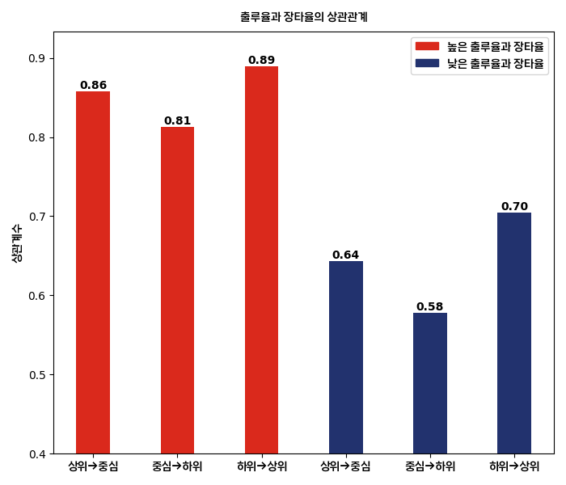
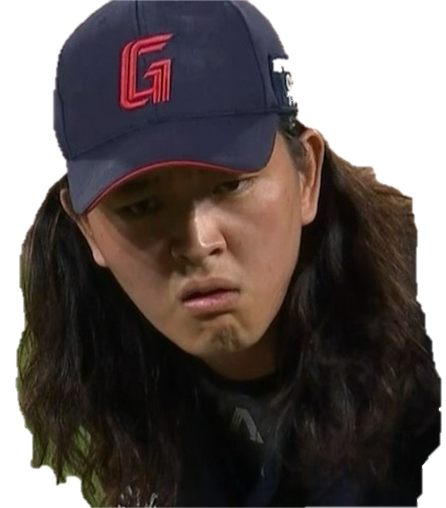
1. 앞 타자가 잘 치면 뒷 타자는 더 잘 칠까?
<출루율과 장타율의 상관관계>
<출루율과 장타율의 상관관계>
앞 타자의 출루율 높을 때 뒷 타자가 장타 확률이 큼
높은 출루율 - 장타율 : 80% 이상
낮은 출루율 - 장타율 : 50~70%
Q. 하위타자의 출루율과
상위타자의 장타율의
상관관계가 가장 크다?
16

Slide 17
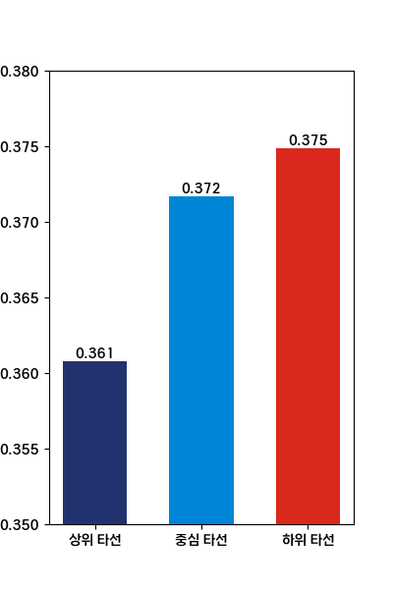
1. 앞 타자가 잘 치면 뒷 타자는 더 잘 칠까?
<타순별 출루율>
<타순 유형에 따른 평균 출루율 비교>
년도 | 상위타선 | 중심타선 | 하위타선
2019 | 0.352 | 0.365 | 0.366
2020 | 0.370 | 0.381 | 0.383
2021 | 0.362 | 0.379 | 0.375
2022 | 0.362 | 0.359 | 0.378
2023 | 0.358 | 0.375 | 0.372
평균 | 0.361 | 0.372 | 0.375
하위타선의 평균 출루율이 가장 높음
상위타선에 장타력이 좋은 선수 배치하면 시너지 효과 기대
17

Slide 18
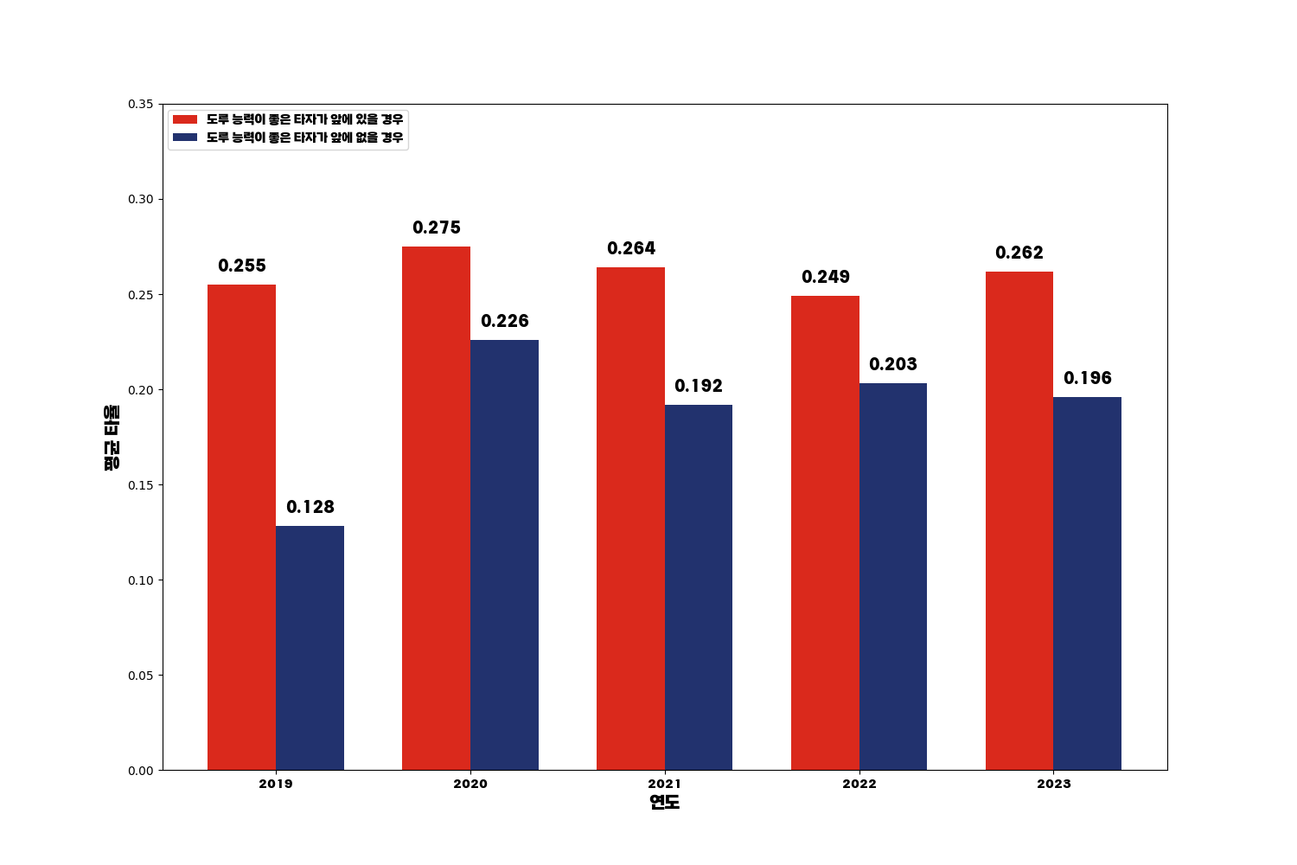

2. 앞 타자가 도루를 잘 하면 뒷 타자의 타율이 증가할까?
<앞 타자의 도루 능력에 따른 평균 타율>
<연도별 평균타율 비교>
.
년도 | 앞의 도루능력 👍 | 앞의 도루능력 👎
2019 | 0.255 | 0.128
2020 | 0.275 | 0.226
2021 | 0.264 | 0.192
2022 | 0.249 | 0.203
2023 | 0.262 | 0.196
평균 | 0.261 | 0.189
.
도루능력이 좋은 타자들이 앞에 배치될 경우 뒤 타자의 평균 타율 증가
18

Slide 19
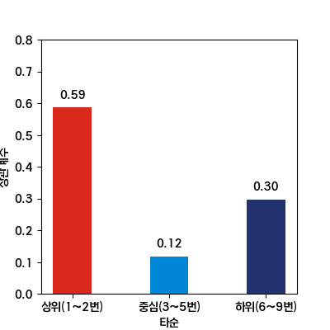
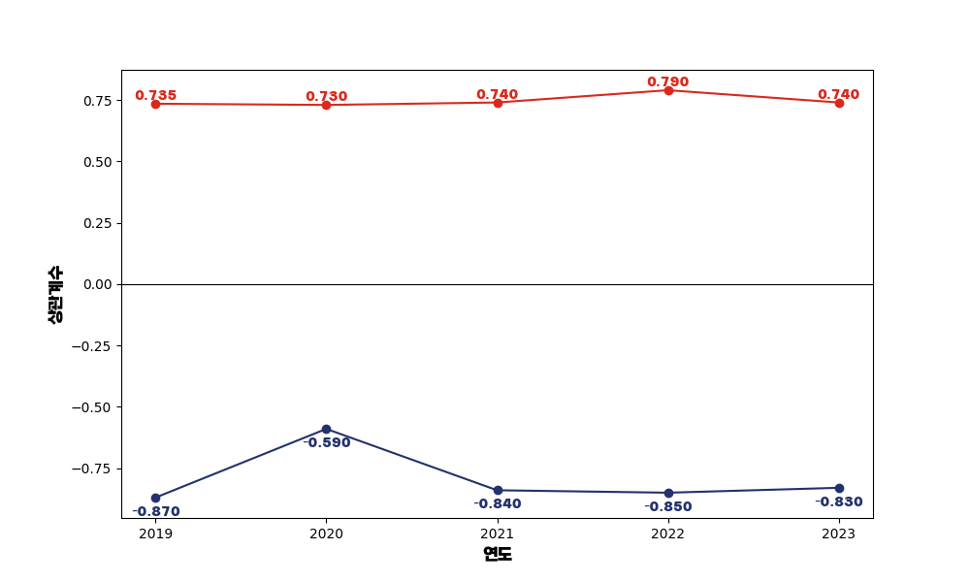
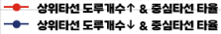
2. 앞 타자가 도루를 잘 하면 뒷 타자의 타율이 증가할까?
<타선별 도루능력과 추정득점 간 상관관계> 도루 능력은 상위타선의 중요한 지표
<연도별 중심타선 타율 비교>
상위타선
중심타선
하위타선
상위타선의 도루능력이 좋으면 중심타선의 타율이 증가
19

Slide 20
3-1. 득점권 타율이 높은 타자를 중심타선에 배치하면 총 추정득점이 증가할까?
<타순 배치에 따른 추정득점>
<연도별 추정득점 비교>
상위타선
중심타선
하위타선
년도 | 상위타선 | 중심타선 | 하위타선
2019 | 14.69 | 28.70 | 15.17
2020 | 25.69 | 39.47 | 14.69
2021 | 25.69 | 32.56 | 27.19
2022 | 9.42 | 38.63 | 12.92
2023 | 27.11 | 27.46 | 9.42
평균 | 20.52 | 33.36 | 15.88
주 : 상위타선, 중심타선, 하위타선은 득점권 타율이 높은 타자들을 배치한 위치
득점권 타율이 높은 선수가 중심타선에 배치 될 경우 추정득점이 가장 높음
20

Slide 21
3-2. 장타율이 높은 타자를 중심타선에 배치하면 총 추정득점이 증가할까?
<타순 배치에 따른 추정득점>
<연도별 추정득점 비교>
상위타선
중심타선
하위타선
년도 | 상위타선 | 중심타선 | 하위타선
2019 | 33.22 | 38.24 | 17.03
2020 | 49.50 | 44.03 | 21.83
2021 | 24.98 | 55.10 | 14.41
2022 | 32.87 | 45.65 | 16.16
2023 | 28.41 | 45.69 | 16.51
평균 | 33.80 | 45.74 | 17.19
주 : 상위타선, 중심타선, 하위타선은 득점권 타율이 높은 타자들을 배치한 위치 / 타선당 상위 10% 선수들만 선정하였음
장타율이 높은 선수가 중심타선에 배치 될 경우 추정득점이 가장 높음
21

Slide 22
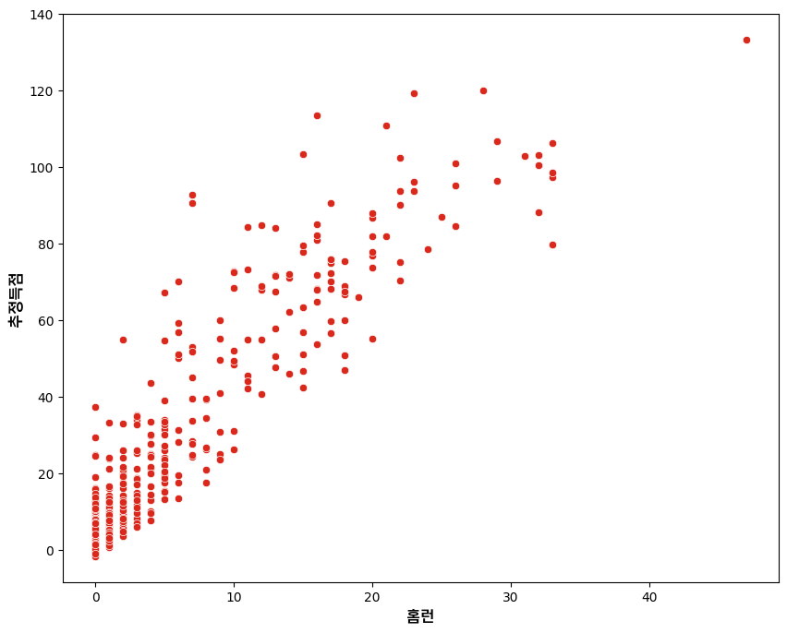
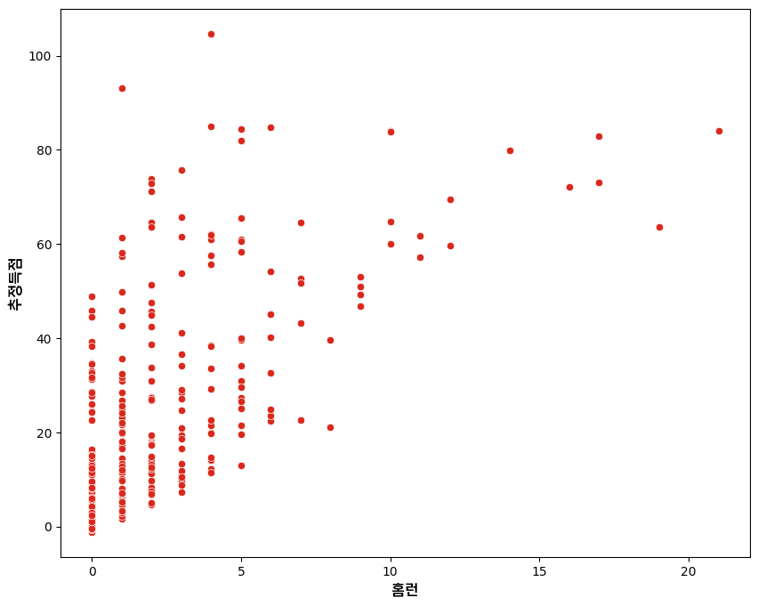
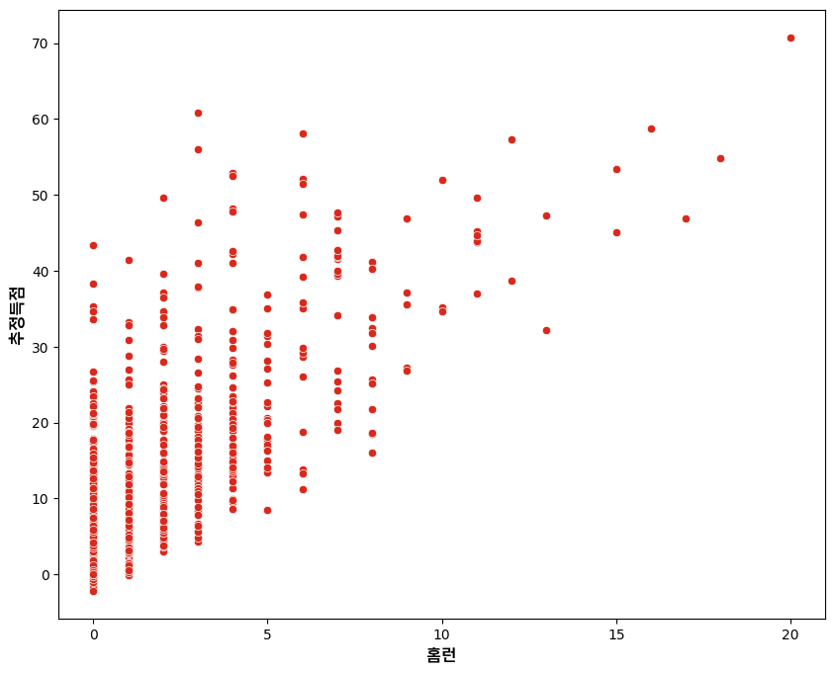
3-3. 홈런이 많은 타자를 중심타선에 배치하면 총 추정득점이 증가할까?
<홈런과 추정득점의 관계>
중심타선
0.92
상위타선
0.69
하위타선
0.74
중심타선의 홈런개수는 추정득점에 높은 상관관계를 보임
22

Slide 23
4. 수비승리기여도가 높은 선수를 하위타선 배치 시 추정실점이 낮아질까?
< 추정 실점 공식 : 추정실점 = (리그 평균 실점 *경기수) – (수비승리기여도*조정계수)/경기수*시즌 총 경기수 >
<KBO 10구단 연도별 평균 추정실점 비교>
년도 | 하위타선 | 기타
2019 | 636.14 | 654.68
2020 | 721.30 | 748.89
2021 | 672.78 | 689.89
2022 | 641.37 | 662.45
2023 | 644.76 | 661.78
평균 | 663.27 | 683.54
하위타선
기타
하위타선의 추정실점이 기타(상위/중심타선)의 추정실점보다 낮음
23

Slide 24
추정 득점과의 상관계수
출루율 | 장타율 | 홈런 | 득점권타율 | 도루허용 | 수비 승리 기여도
0.35 | 0.46 | 0.56 | 0.33 | 0.33 | 0.10
타자/타선별 지표
상관계수 평균
1번타자 : 출루율, 도루허용
0.34
2번타자 : 홈런, 장타율, 출루율, 도루허용
0.425
중심타선 : 홈런, 장타율, 득점권타율
0.45
하위타선 : 출루율, 수비 승리기여도
0.225
24

Slide 25
04 추정 득점 예측 모델

Slide 26
모델 학습
Feature
DATA
출루율, 장타율, 홈런, 득점권타율,
도루허용, 수비 승리 기여도
KBO_top5.csv
가설확인에서 확인한 각 타선 유형별 주요 지표
2019~2023 5년간
상위 5개팀 데이터로 학습
Target
추정득점
26

Slide 27
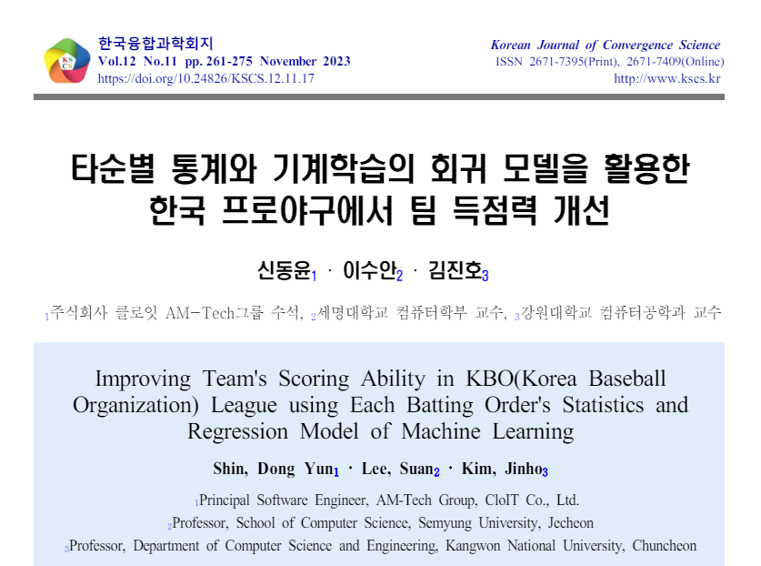
관련 연구
“이러한 회귀 분석을 위하여, 야구 관련 연구에서 예측 성능이 뛰어나다고 증명된 모델들을 사용하여 예비 팀 득점 예측 모델을 만들었다.
한정섭, 정다현, 김성준(2022)은 XGBoost(Extreme Gradient Boosting)를,
신동윤과 김진호(2023)는 SVR(서포트 벡터 머신 회귀)과 Ridge가 성능이 우수하다고 하였다.
김민택, 구자환, 김응모 (2019)는 Random Forest와 Gradient Boosting을,
김태훈, 임성원, 고진광, 이재학(2020)은 KNN(K-Nearest Neighbor)과 AdaBoost(Adaptive Boosting)가 뛰어난 예측력을 보여주었다고 하였다.”
-논문 내용 中-
27

Slide 28
모델 성능비교
모델 | MSE | RMSE | MAE | R2
XGB | 294.06 | 17.15 | 11.77 | 0.69
SVR | 992.15 | 31.50 | 19.78 | -0.05
Ridge | 591.58 | 24.32 | 17.93 | 0.38
GradientBoosting | 228.05 | 15.10 | 9.85 | 0.76
RandomForest | 223.41 | 14.95 | 9.44 | 0.76
KNN | 506.76 | 22.51 | 14.52 | 0.46
AdaBoost | 722.84 | 26.89 | 19.14 | 0.24
LGBM | 226.66 | 15.06 | 10.06 | 0.76
LinearRegression | 581.90 | 24.12 | 17.96 | 0.39
Lasso | 589.28 | 24.28 | 18.07 | 0.38
관련 연구자료에서 언급된 모델을 대상으로 실험
MSE, RMSE, MAE가 낮고
R2가 높은
RandomForest
Regressor
최종 선택
28

Slide 29
최적 파라미터 찾기
# 하이퍼파라미터 그리드 설정
param_grid = {
'n_estimators’ : [50, 100, 150, 200],
'max_depth’ : [None, 10, 20, 30, 40],
'max_features’ : [0.3, 0.5, 0.7, 1.0]
}
# 모델 초기화
rf = RandomForestRegressor(random_state=42)
# 그리드 서치 설정
grid_search = GridSearchCV(estimator=rf, param_grid=param_grid, cv=5, n_jobs=-1, verbose=2)
Grid Search를 통한
Random Forest
Regressor의
최적 파라미터 찾기
29

Slide 30
05 최적 라인업 추천
데이터 최종 업데이트 ： ２０２４．０６．２４

Slide 31

키움 히어로즈
6월 24일 기준 10위팀. 라인업 개선 방향 제시
31

Slide 32
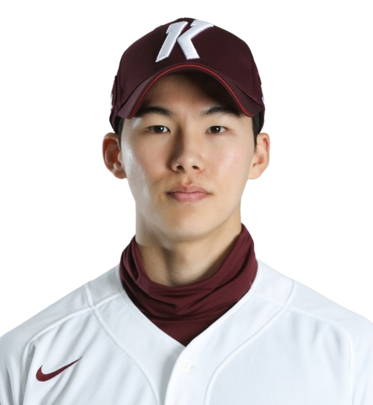
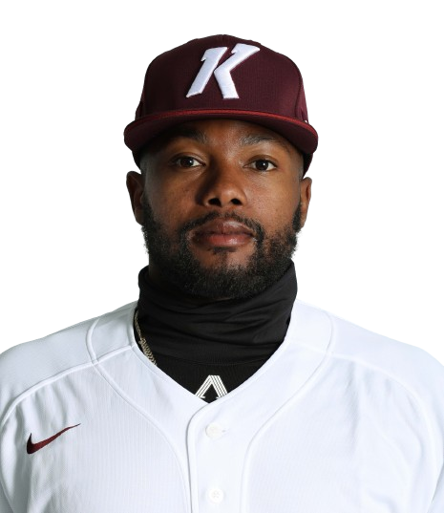
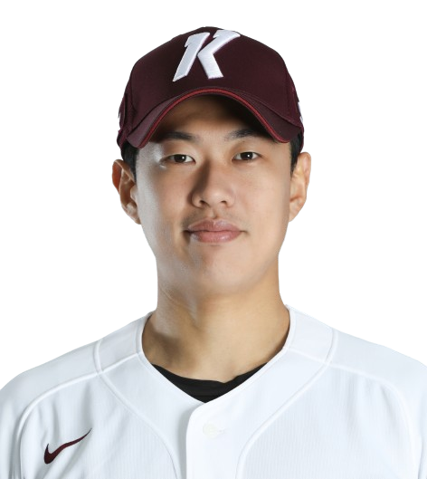

중심타선 타자 선발
장타율*0.46 + 득점권 타율*0.33 + 홈런*0.56
장타율 0.386
득점권 타율 0.274
팀 홈런 56개
김혜성
장타율 0.523
득점권 타율 0.383
홈런 10개
도슨
장타율 0.544
득점권 타율 0.291
홈런 9개
송성문
장타율 0.508
득점권 타율 0.333
홈런 9개
32

Slide 33


2번 타자 선발
1번 타자 선발
장타율*0.46 + 출루율*0.35
+ 도루*0.33 + 홈런*0.56
출루율*0.35 + 도루*0.33
장타율 0.479
출루율 0.402
도루 1개
홈런 4개
장타율 0.386
출루율 0.345
팀 도루 27개
팀 홈런 56개
출루율 0.421
도루 2개
이형종
이용규
33

Slide 34
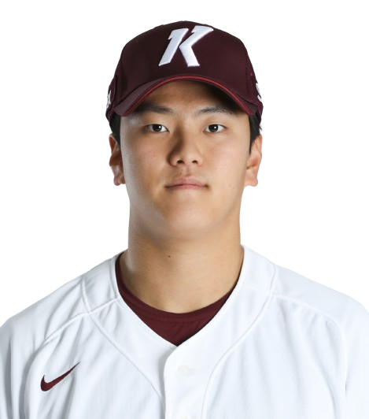
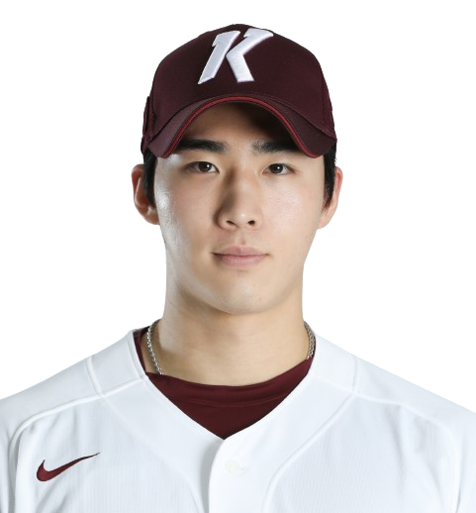
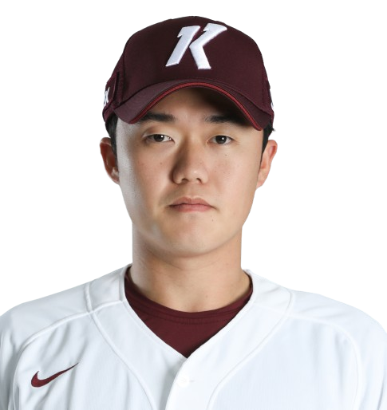
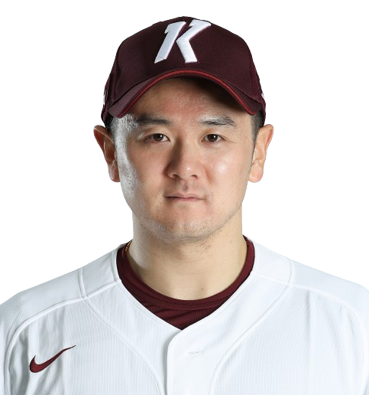
하위타선 타자 선발
출루율*0.35 + 수비 승리 기여도*0.10
김건희
출루율 0.374
수비 기여도 -0.156
이주형
출루율 0.362
수비 기여도 0.018
고영우
출루율 0.342
수비 기여도 0.146
최주환
출루율 0.261
수비 기여도 -0.128
출루율 0.345 수비 승리 기여도 -0.613
34

Slide 35
타자 선발 KEY POINT
수비 포지션을 고려하기 위해
상위, 중심타선에서 포수가 없으면
하위타선에 점수가 가장 높은 포수를 선택
포지션 누락(포수 제외)이 있다면 하위타선에서 가장 점수가 낮은 선수를 제외하고 누락된 포지션의 선수 중
점수가 가장 높은 선수를 추가
중견수
좌익수
우익수
유격수
2루수
3루수
투수
１루수
포수
35

Slide 36
최적 라인업
중심타선 6개 조합 X 하위타선 24개 조합 = 144개 조합
144개 라인업 조합에 대해 추정 득점 예측 모델을 통해
예상 추정 득점값 추출
가장 점수가 높은 라인업을 최적 라인업으로 추천
36

Slide 37

타자 선발 기준
기존 라인업
퍼펙트게임 라인업
상위타선 : 출루율, 주루 능력
상위타선 : 출루율, 도루, 장타율
중심타선 : 장타율
중심타선 : 장타율, 득점권타율, 홈런
하위타선 : 출루율
하위타선 : 출루율, 수비 능력
37

Slide 38
기준 라인업
최적 라인업
1 | 이용규 | 좌익수
2 | 도슨 | 중견수
3 | 김혜성 | 2루수
4 | 이주형 | 우익수
5 | 최주환 | 1루수
6 | 송성문 | 3루수
7 | 변상권 | 지명타자
8 | 김재현 | 포수
9 | 이재상 | 유격수
1 | 이용규 | 좌익수
2 | 이형종 | 우익수
3 | 김혜성 | 2루수
4 | 송성문 | 3루수
5 | 도슨 | 중견수
6 | 고영우 | 유격수
7 | 김건희 | 포수
8 | 이주형 | 지명타자
9 | 최주환 | 1루수
추정득점
약 9.4점 ㅇ
추정 득점 : 29.11점
38
추정 득점 : 38.53점

Slide 39

기준 라인업
최적 라인업
1 | 홍창기 | 우익수
2 | 문성주 | 좌익수
3 | 김현수 | 지명타자
4 | 오스틴 | 1루수
5 | 문보경 | 3루수
6 | 박동원 | 포수
7 | 구본혁 | 유격수
8 | 박해민 | 중견수
9 | 신민재 | 2루수
1 | 문성주 | 좌익수
2 | 홍창기 | 우익수
3 | 오스틴 | 1루수
4 | 문보경 | 3루수
5 | 박동원 | 포수
6 | 오지환 | 유격수
7 | 박해민 | 중견수
8 | 신민재 | 2루수
9 | 김현수 | 지명타자
추정득점
약 0.1 점 ㅇ
추정 득점 : 52.83점
39
추정 득점 : 52.93점

Slide 40
06 발전방향
Notes:
먼저 프로젝트 소개입니다.

Slide 41
발전 방향
현재는 1군 명단에 없는 선수들 (부상, 부진 등)도 최적 라인업에 포함
선수 등록, 말소 리스트를 통해 1군 명단 선수로
최적 라인업 구성
구장별 파크팩터, 날씨 조건, 상대 선발투수 정보 등
다른 지표들도 추가 (feature 추가)해서
최적 라인업 구성
41

Slide 42
참고자료
신동윤, 이수안, & 김진호. (2023). 타순별 통계와 기계학습의 회귀 모델을 활용한 한국 프로야구에서 팀 득점력 개선. 한국융합과학회지, 12(11), 261-275.
황일회, 조현주, 김대영, & 이민석. (2011). MARKOV CHAIN 을 이용한 한국프로야구 분석 및 최적 타순 계산을 위한 모델연구. 대한산업공학회 추계학술대회 논문집, 821-828.
토아일당. (2015). 최적 타순에 관한 통계적기준 - 세이버메트릭스 가이드. Baseball-in-Play. https://baseball-in-play.com/220
SPORTS KU. (2020). Baseball Team Fight Tactic - 라인업, 타순의 미학. Column. https://blog.naver.com/sportsku/222090853729
42

Slide 43
감사합니다
데이터톤 퍼펙트게임
김나라 김소희 김지우 이소희 이영한 이학주

Slide 44
QnA
Notes:
먼저 프로젝트 소개입니다.

Slide 45
데이터 범위 설정
타자 데이터에서 10경기 이상, 31타수 이상
타순 데이터에서 10타수 이상 조건
* 정규타석 = 경기수 X 3.1
선수명 | 팀명 | 타율 | 경기 | 타석 | 타수 | 득점 | … | 장타율 | 출루율 | 출루율 +장타율 | 멀티히트 | 득점권 타율 | 대타타율
김대원 | LG | 1.000 | 6 | 1 | 1 | 1 | … | 1.000 | 1.000 | 2.000 | 0 | 0.000 | 1.000
백두산 | 롯데 | 0.000 | 1 | 1 | 1 | 0 | … | 0.000 | 0.000 | 0.000 | 0 | 0.000 | 0.000
선수명 | 팀명 | 타율 | 타수 | 안타 | 2루타 | 3루타 | 홈런 | 타점 | 볼넷 | 사구 | 삼진 | 병살타 | 타순
이원석 | 키움 | 1.000 | 1 | 1 | 0 | 0 | 0 | 0 | 0 | 0 | 0 | 0 | 1번
김혜성 | 키움 | 0.000 | 1 | 0 | 0 | 0 | 0 | 0 | 0 | 0 | 0 | 0 | 6번
45

Slide 46
타선 데이터 채우기
선수명 | 팀명 | 타율 | 타수 | 안타 | 2루타 | 3루타 | 홈런 | 타점 | 볼넷 | 사구 | 삼진 | 병살타 | 타순
김혜성 | 키움 | 0.214 | 14 | 3 | 1 | 0 | 1 | 1 | 0 | 0 | 4 | 0 | 1번
김혜성 | 키움 | - | - | - | - | - | - | - | - | - | - | - | 2번
김혜성 | 키움 | 0.348 | 247 | 86 | 13 | 2 | 9 | 39 | 29 | 4 | 21 | 4 | 3번
김혜성 | 키움 | - | - | - | - | - | - | - | - | - | - | - | 4번
김혜성 | 키움 | - | - | - | - | - | - | - | - | - | - | - | 5번
김혜성 | 키움 | 0.000 | 1 | 0 | 0 | 0 | 0 | 0 | 0 | 0 | 0 | 0 | 6번
김혜성 | 키움 | - | - | - | - | - | - | - | - | - | - | - | 7번
김혜성 | 키움 | - | - | - | - | - | - | - | - | - | - | - | 8번
김혜성 | 키움 | - | - | - | - | - | - | - | - | - | - | - | 9번
삭제
46

Slide 47
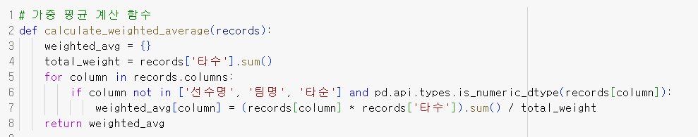
타선 데이터 채우기
선수명 | 팀명 | 타율 | 타수 | 안타 | 2루타 | 3루타 | 홈런 | 타점 | 볼넷 | 사구 | 삼진 | 병살타 | 타순
김혜성 | 키움 | 0.214 | 14 | 3 | 1 | 0 | 1 | 1 | 0 | 0 | 4 | 0 | 1번
김혜성 | 키움 | - | - | - | - | - | - | - | - | - | - | - | 2번
김혜성 | 키움 | 0.348 | 247 | 86 | 13 | 2 | 9 | 39 | 29 | 4 | 21 | 4 | 3번
김혜성 | 키움 | - | - | - | - | - | - | - | - | - | - | - | 4번
김혜성 | 키움 | - | - | - | - | - | - | - | - | - | - | - | 5번
김혜성 | 키움 | 0.000 | 1 | 0 | 0 | 0 | 0 | 0 | 0 | 0 | 0 | 0 | 6번
김혜성 | 키움 | - | - | - | - | - | - | - | - | - | - | - | 7번
김혜성 | 키움 | - | - | - | - | - | - | - | - | - | - | - | 8번
김혜성 | 키움 | - | - | - | - | - | - | - | - | - | - | - | 9번
각 타순의 타석수를 가중치로 하여 빈 타순에 대한 기록 추가
47

Slide 48
타선 데이터 채우기
선수명 | 팀명 | 타율 | 타수 | 안타 | 2루타 | 3루타 | 홈런 | 타점 | 볼넷 | 사구 | 삼진 | 병살타 | 타순
김혜성 | 키움 | 0.214 | 14 | 3 | 1 | 0 | 1 | 1 | 0 | 0 | 4 | 0 | 1번
김혜성 | 키움 | 0.340 | 234 | 81 | 12 | 1 | 8 | 36 | 27 | 3 | 20 | 3 | 2번
김혜성 | 키움 | 0.348 | 247 | 86 | 13 | 2 | 9 | 39 | 29 | 4 | 21 | 4 | 3번
김혜성 | 키움 | 0.340 | 234 | 81 | 12 | 1 | 8 | 36 | 27 | 3 | 20 | 3 | 4번
김혜성 | 키움 | 0.340 | 234 | 81 | 12 | 1 | 8 | 36 | 27 | 3 | 20 | 3 | 5번
김혜성 | 키움 | 0.340 | 234 | 81 | 12 | 1 | 8 | 36 | 27 | 3 | 20 | 3 | 6번
김혜성 | 키움 | 0.340 | 234 | 81 | 12 | 1 | 8 | 36 | 27 | 3 | 20 | 3 | 7번
김혜성 | 키움 | 0.340 | 234 | 81 | 12 | 1 | 8 | 36 | 27 | 3 | 20 | 3 | 8번
김혜성 | 키움 | 0.340 | 234 | 81 | 12 | 1 | 8 | 36 | 27 | 3 | 20 | 3 | 9번
48

Slide 49
가중치 반영
추정득점과의 상관계수
출루율 | 장타율 | 홈런 | 득점권타율 | 도루허용 | 수비 승리 기여도
0.35 | 0.46 | 0.56 | 0.33 | 0.33 | 0.10
스케일링
선수명 | 팀명 | … | 장타율 | 득점권 타율 | 홈런 | … | 장타율_표준화 | 득점권 타율 _표준화 | 홈런_표준화 | 중심타선 합산 지표
김혜성 | 키움 | … | 0.523 | 0.383 | 10 | … | 1.592 | 0.890 | 2.235 | 2.278
도슨 | 키움 | … | 0.544 | 0.291 | 9 | … | 1.790 | 0.090 | 1.932 | 1.935
송성문 | 키움 | … | 0.508 | 0.333 | 9 | … | 1.450 | 0.455 | 1.932 | 1.899
중심타선 : 장타율_표준화*0.46 + 득점권 타율_표준화*0.33 + 홈런_표준화*0.56
2번타자 : 장타율_표준화*0.46 + 출루율_표준화*0.35 + 도루_표준화*0.33 + 홈런_표준화*0.56
1번타자 : 출루율_표준화*0.35 + 도루_표준화*0.33
하위타선 : 출루율_표준화*0.35 + 수비 승리 기여도_표준화*0.10
49

